Slide 1
ДОБРОВОЛЬЧЕСКОЕ ДВИЖЕНИЕ
прихода храма
в честь иконы Божией Матери «Нечаянная радость»
г. Пыть-Ях

Slide 2
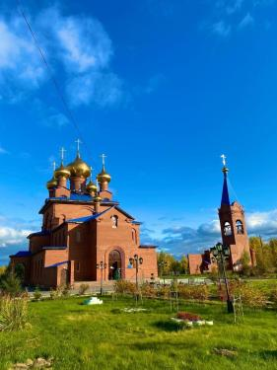
Цель работы:
Мы - активные, деятельные волонтеры с добрыми сердцами, которых объединила вера и желание помогать в силу своих возможностей.
Удовлетворение нравственных, культурных и социальных потребностей жителей города. Оказание помощи различным категориям граждан, укрепление института семьи, развитие патриотизма среди населения.
Задачи:
повышение интеллектуального и творческого уровня волонтеров;
организация и проведение образовательных, культурных мероприятий;
укрепление престижа и роли семьи в обществе;
содействие реализации молодежной политики в сфере информационного обеспечения и пропаганды добровольчества и здорового образа жизни;
установления связей и развития сотрудничества между православным приходом и организациями города, а также организациями, расположенными в других регионах России и за рубежом;
вовлечение молодежи в добровольческую деятельность;
создание условий для развития творческого потенциала молодежи.

Slide 3
Направления волонтерской деятельности
Социальное волонтерство
Патриотическое волонтерство
Событийное волонтерство
Онлайн- волонтерство
Семейное волонтерство
«Серебряное» и «золотое» волонтерство
Инклюзивное волонтерство

Slide 4
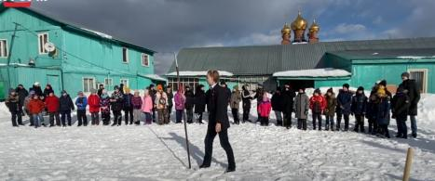
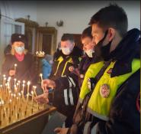
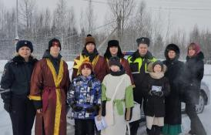
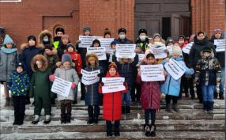
Беседы и акции
о ЗОЖ и безопасности
В рамках данной категории наш добровольческий отряд принимает участие в акциях по безопасности дорожного движения, проводит беседы о предупреждении травматизма и о правилах поведения в различных ситуациях. Систематически привлекаем детей к ведению здорового образа жизни.
«Вместе – за здоровый образ жизни»,
«Богатырские игры», «День памяти жертв ДТП», «Береги здоровье смолоду», «Рождественский ангел безопасности!»

Slide 5
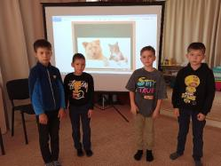
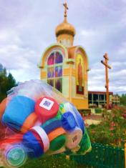
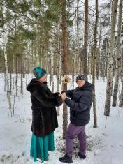
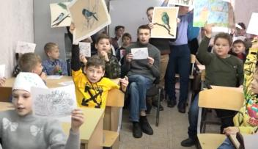
Экологическое движение добровольческого отряда
Вместе
Ради
Активно
с представителями МБОУ СОШ № 5 г. Пыть-Яха.
безопасного, чистого будущего нашего города и страны.
просвещаем население в вопросах экологии, заботимся о природе
«Экозащитники», «Добрые крышечки», «Не дайте им исчезнуть»,
«С каждого по зернышку»

Slide 6
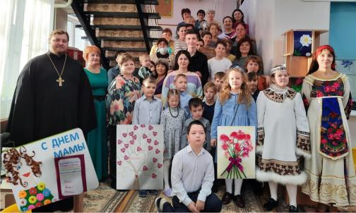
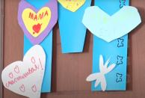
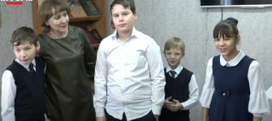
Укрепление института семьи
В целях развития и повышения культуры семейных ценностей, для полезного совместного времяпровождения, для воспитания достойного поколения и уважения к семьи, мы проводим мероприятия, в которых обязательно участвую родители и дети.
«С семьи начинается родина…»
«День матери в реабилитационном центре»,
«День любви, семьи и верности», «Свет материнской любви», «Поздравление мам и бабушек мобилизованных»

Slide 7
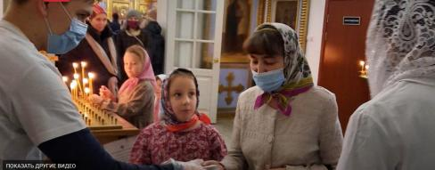
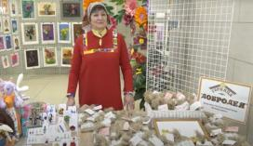
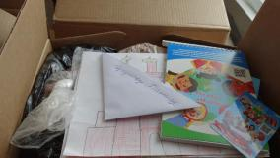
Поддержка военнослужащих и ветеранов
01
02
03
Память поколений
Подвиги во благо жизни
Герои современности
Беседы, уроки, благотворительные ярмарки в честь памятных дат – неотъемлемая часть жизни современного человека. Ведь без прошлого у человека нет будущего.
В современной жизни очень важно знать о том, кто и как боролся за нее, какие жертвы приносил во имя будущего.
Защитники отечества, стоящие на страже мира и всей страны – о них стоит знать!

Slide 8
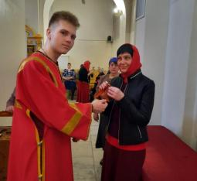
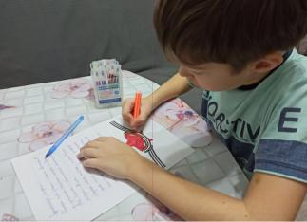
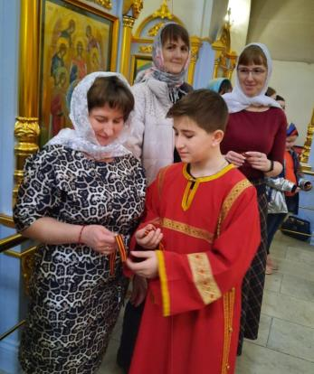
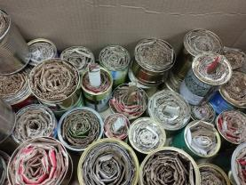
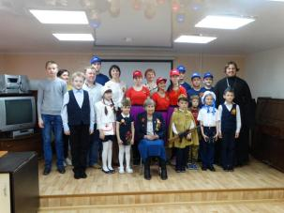
«Посылка солдату», «Блокада Ленинграда», «Сад памяти»,
«Георгиевская ленточка», «Письмо солдату в день Пасхи»,
«Огонек доброты»

Slide 9
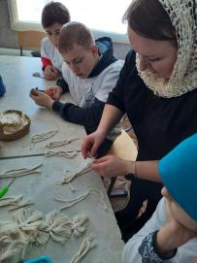
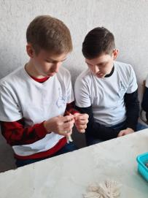
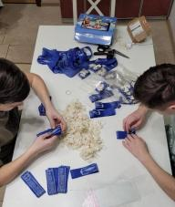
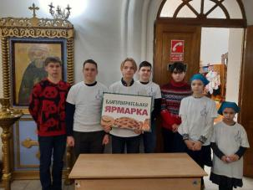
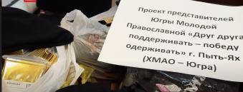
«Друг друга поддерживать – победу одерживать»
Проект, направленный на поддержку военнослужащих и добровольцев, призванных в ряды
Вооруженных сил Российской Федерации

Slide 10
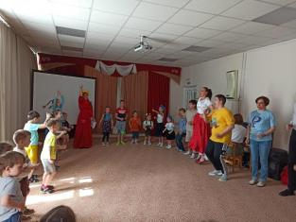
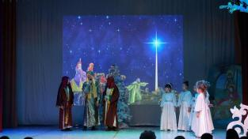
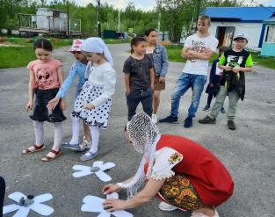
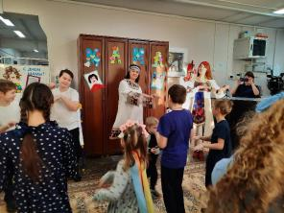
Культурные мероприятия для жителей города
Неотъемлемой частью счастливой жизни в своем городе является совместное проведение праздников. Наши волонтеры постоянно устраивают городские гуляния, концерты и праздники для детей и взрослых.
Если отдыхать – то культурно!

Slide 11
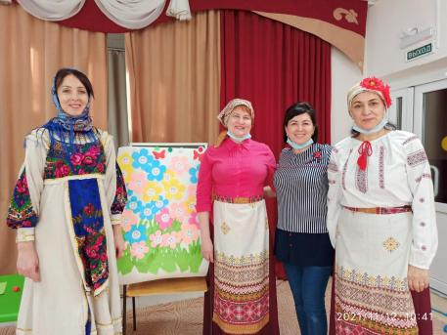
Горница «Добродея»
С каждым новым мероприятием мы убеждались в том, что праздники особенно важны для детей с ограниченными возможностями!
Так родился проект, который расширяет границы общения и взаимодействия с детьми с ОВЗ и приемными семьями.
«Встречаем праздник», «Рождественский пряник», «Пасхальный фестиваль Добродеи», «Рождественская ярмарка», «День матери», «Здравствуй лето»…

Slide 12
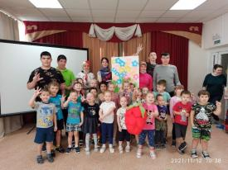
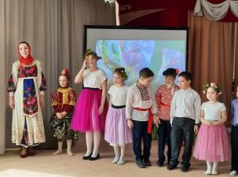
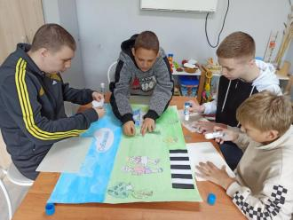
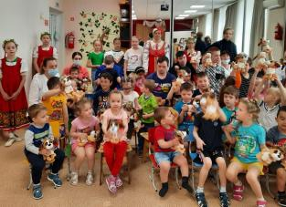
Все люди нуждаются в поддержке, понимании и внимании. Выстраивая новый диалог с особенными детьми, с ребятами из приемных семей и их родителями, мы стараемся приобщать их к истокам народной культуры, включать в общественную жизнь через радость и безусловную любовь!
Мир один для всех!

Slide 13
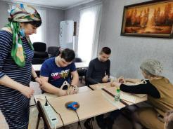
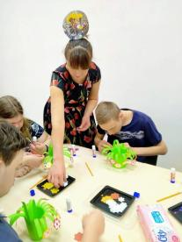
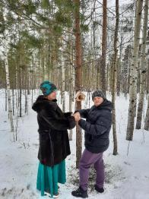
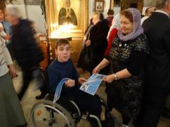
Инклюзивное волонтерство
«Каждый ребенок особенный, но все дети равные!»

Slide 14
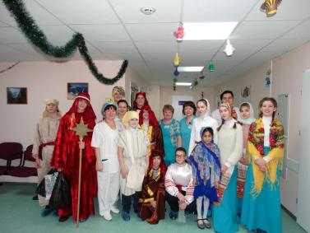
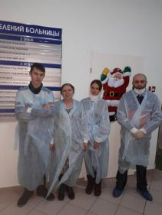
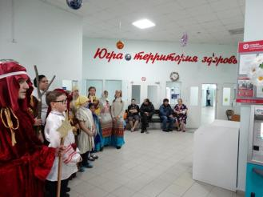
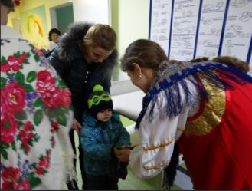
Сотрудничество с Окружной городской больницей
«Рождество в ОКБ»

Slide 15
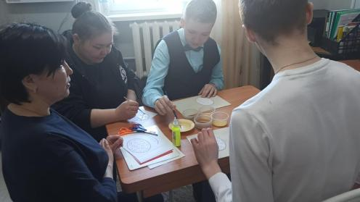
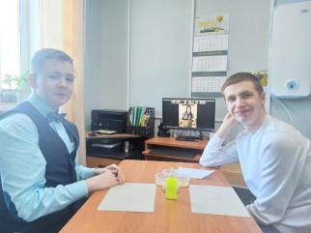
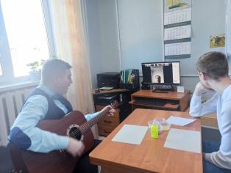
Онлайн-волонтерство
XXI век дарит нам отличную возможность расширять границы добрых дел. Так наш добровольческий отряд стал знакомиться и учавствовать в мероприятих с приютами и реабилитационными центрами из других городов.

Slide 16
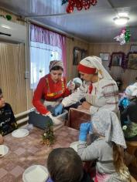
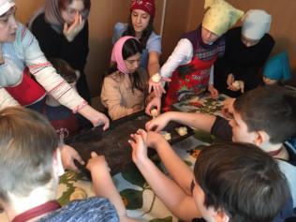
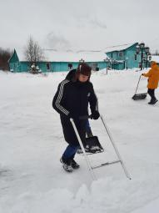
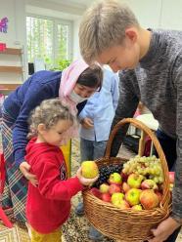
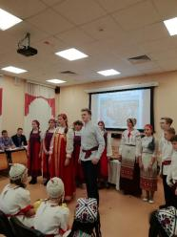
Служить другим – это невероятная ценность. Добровольцы нашего прихода не перестают творить добрые дела!

Slide 17
Добровольческое движение при приходе храма в честь иконы Божией Матери «Нечаянная радость» смогло собрать вокруг себя много активных, заинтересованных и мотивированных на добрые дела людей. В рамках волонтерской работы на сегодняшний день реализуются 4 больших проекта: «Изучаем культуру, сближаем сердца», Горница «Добродея», «Друг друга поддерживать – победу одерживать», «Новый год в каждый дом».
Помимо этого еженедельно проводятся различные мероприятия, касающиеся всех сфер жизни.
Труды волонтеров поощряются наградами от настоятеля храма, администрации города и Ханты-Мансийской митрополии.

